Slide 1
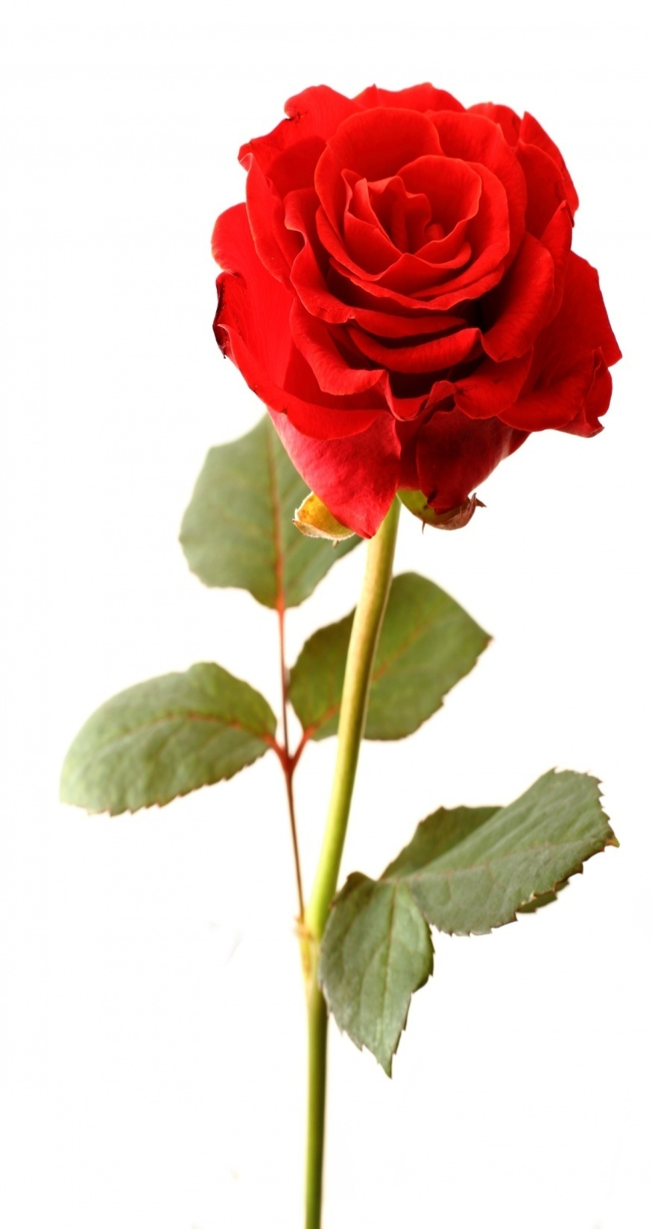
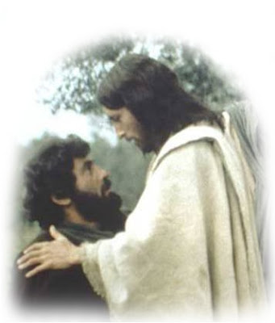
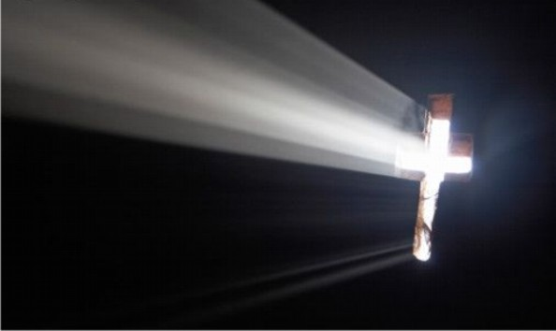
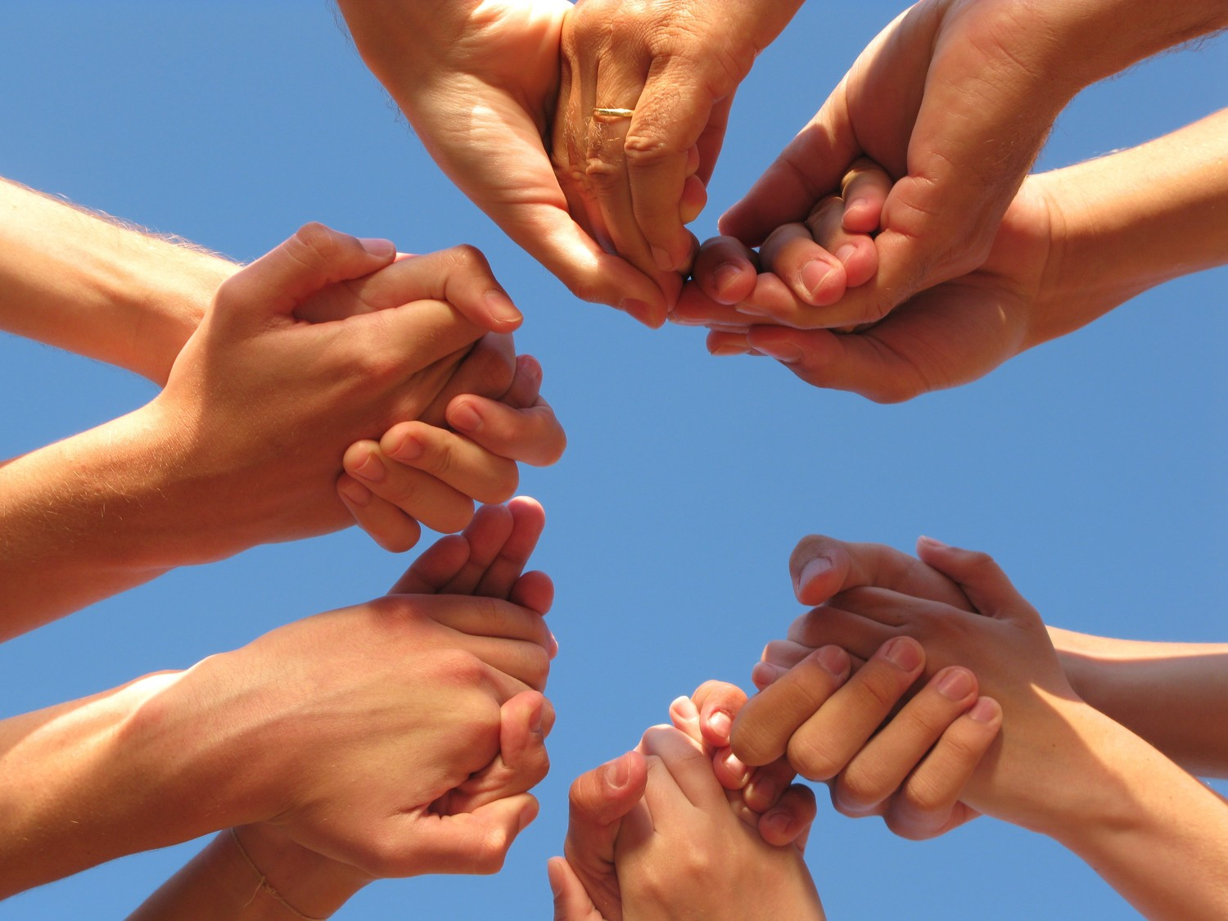
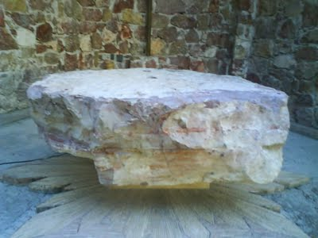
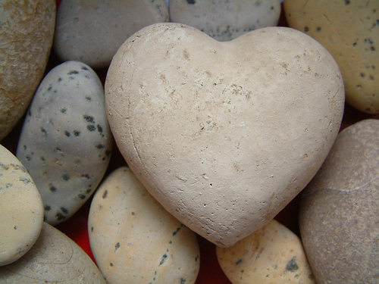
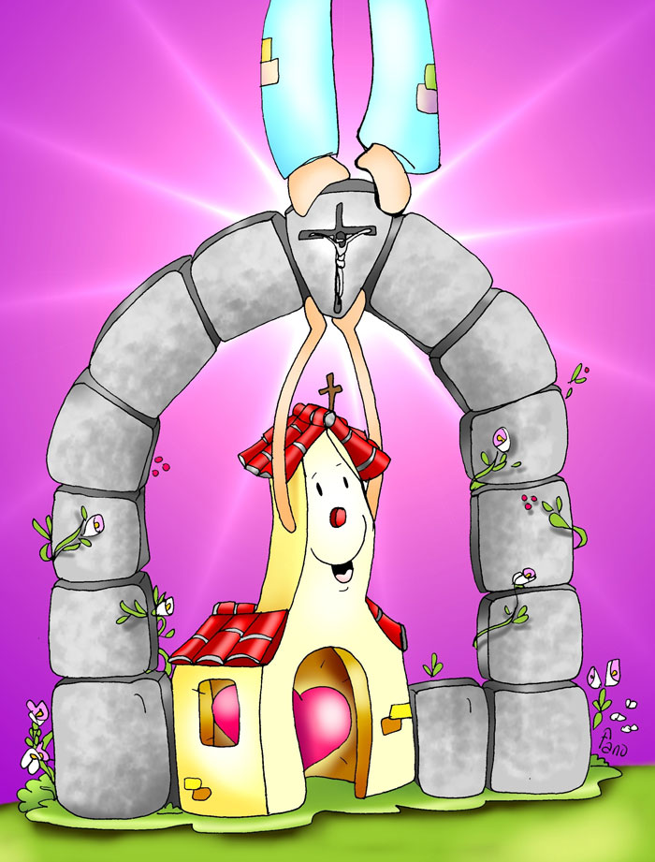
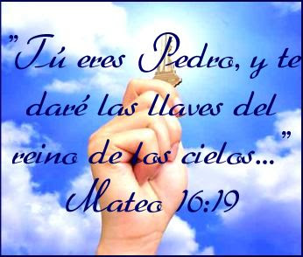
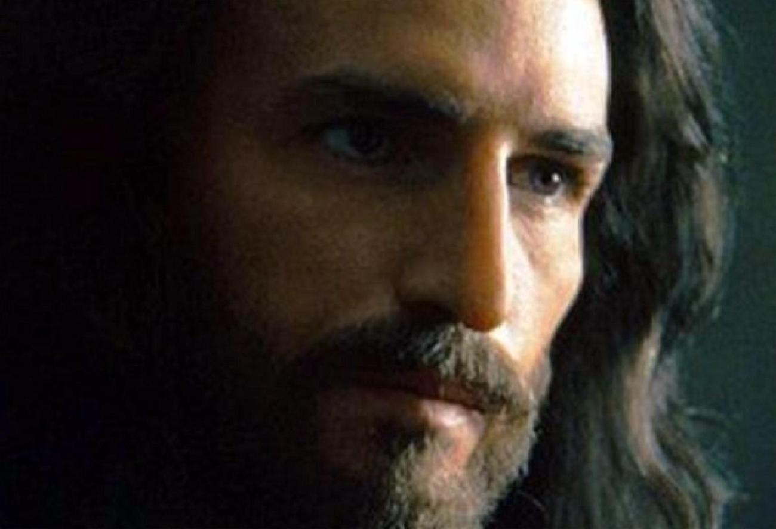
LA PIEDRA QUE DESPRECIARON LOS CONSTRUCTORES, ES AHORA LA PRINCIPAL PIEDRA
LA PIEDRA QUE DESPRECIARON LOS CONSTRUCTORES ES AHORA LA PRINCIPAL PIEDRA
DOMINGO XXI DEL T.O.
LA PIEDRA QUE DESPRECIARON LOS CONSTRUCTORES, ES AHORA LA PRINCIPAL PIEDRA
XIX DEL T.O.
UNIDOS PARA CELEBRAR LA CENA DEL SEÑOR
Los discípulos
de Jesús
nos reunimos hoy
DOMINGO XXVI DEL T.O.
DOMINGO XXVII DEL T.O.
PENTECOSTÉS
DOMINGO XXVII DEL T.O.
DOMINGO XXVII T.O.

Slide 2
Cerca del hogar que calienta mi alma quiero yo saber lo que en comunidad Tú quieres de mí.
Sintiendo el calor que me da tu Palabra, quiero responder a lo que me pides sin que a nada yo pueda temer.
A nada, a nada, nunca he de temer. Yendo junto a ti con mis ojos de fe nunca he de temer.(Bis)

Slide 3
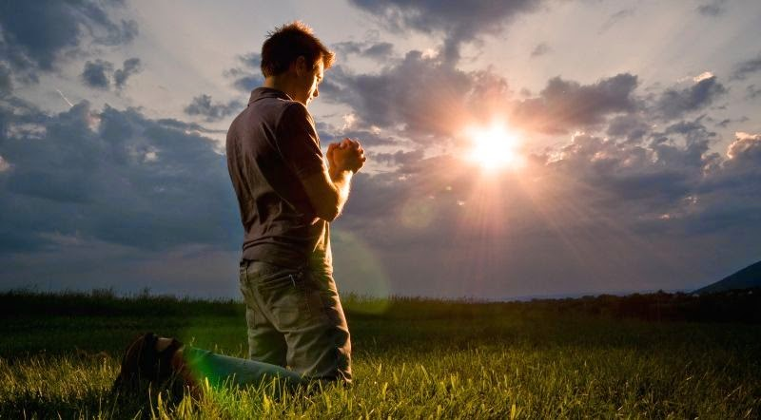
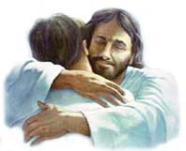
DIOS PERDONA SIEMPRE, NO SE TE OLVIDE
Y ¿TÚ?
OH SEÑOR, ESCUCHA Y TEN PIEDAD

Slide 4
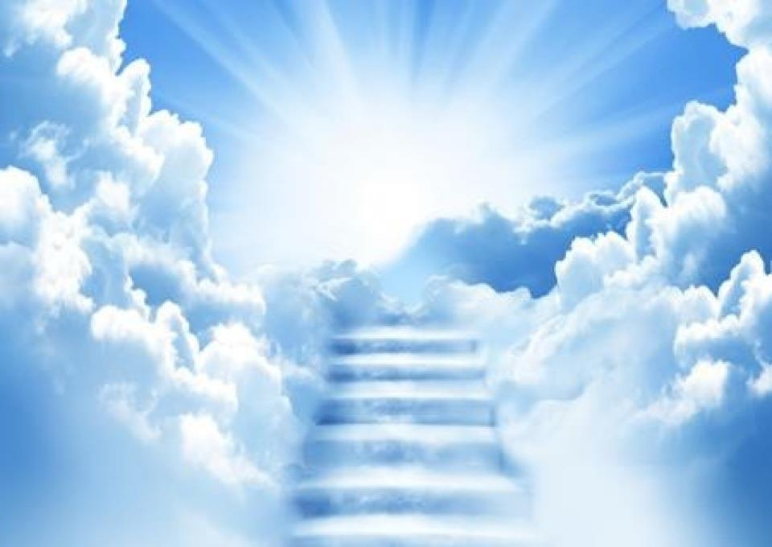
GLORIA
Gloria, gloria a Dios
Gloria, gloria a Dios
Gloria, gloria a Dios
Gloria, gloria a Dios
Por tu inmensa gloria, te alabamos,
Bendecimos tu amor, te adoramos,
Damos gracias al rey celestial,
A Dios bueno, a Dios padre
Gloria a Dios
Gloria, gloria a Dios
Gloria, gloria a Dios
Gloria, gloria a Dios
Gloria, gloria a Dios
Por tu inmensa gloria, te alabamos,
Bendecimos tu amor, te adoramos,
Damos gracias al rey celestial,
A Dios bueno, a Dios padre
Gloria a Dios
Gloria, gloria a Dios
Gloria, gloria a Dios
Gloria, gloria a Dios
Gloria, gloria a Dios
Gloria, gloria a Dios

Slide 5
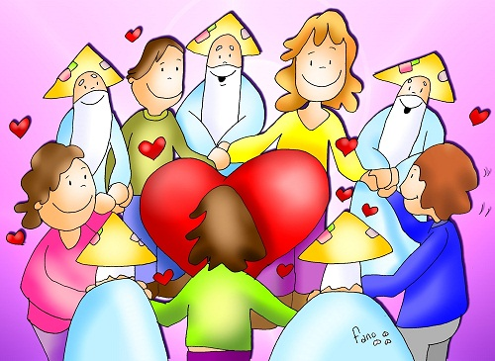
Escucha tú, la palabra de Dios
No sólo con los oídos, también con el corazón.
Escucha tú, la palabra de Dios
Estate siempre atento a su voz.

Slide 6
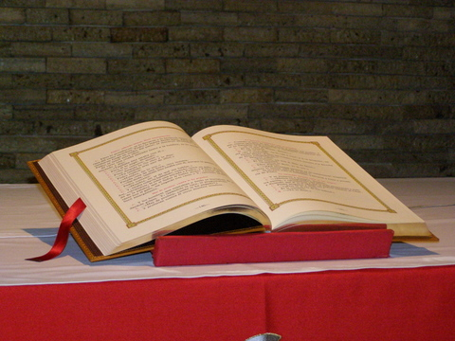
SAN MATEO 21, 33-43

Slide 7
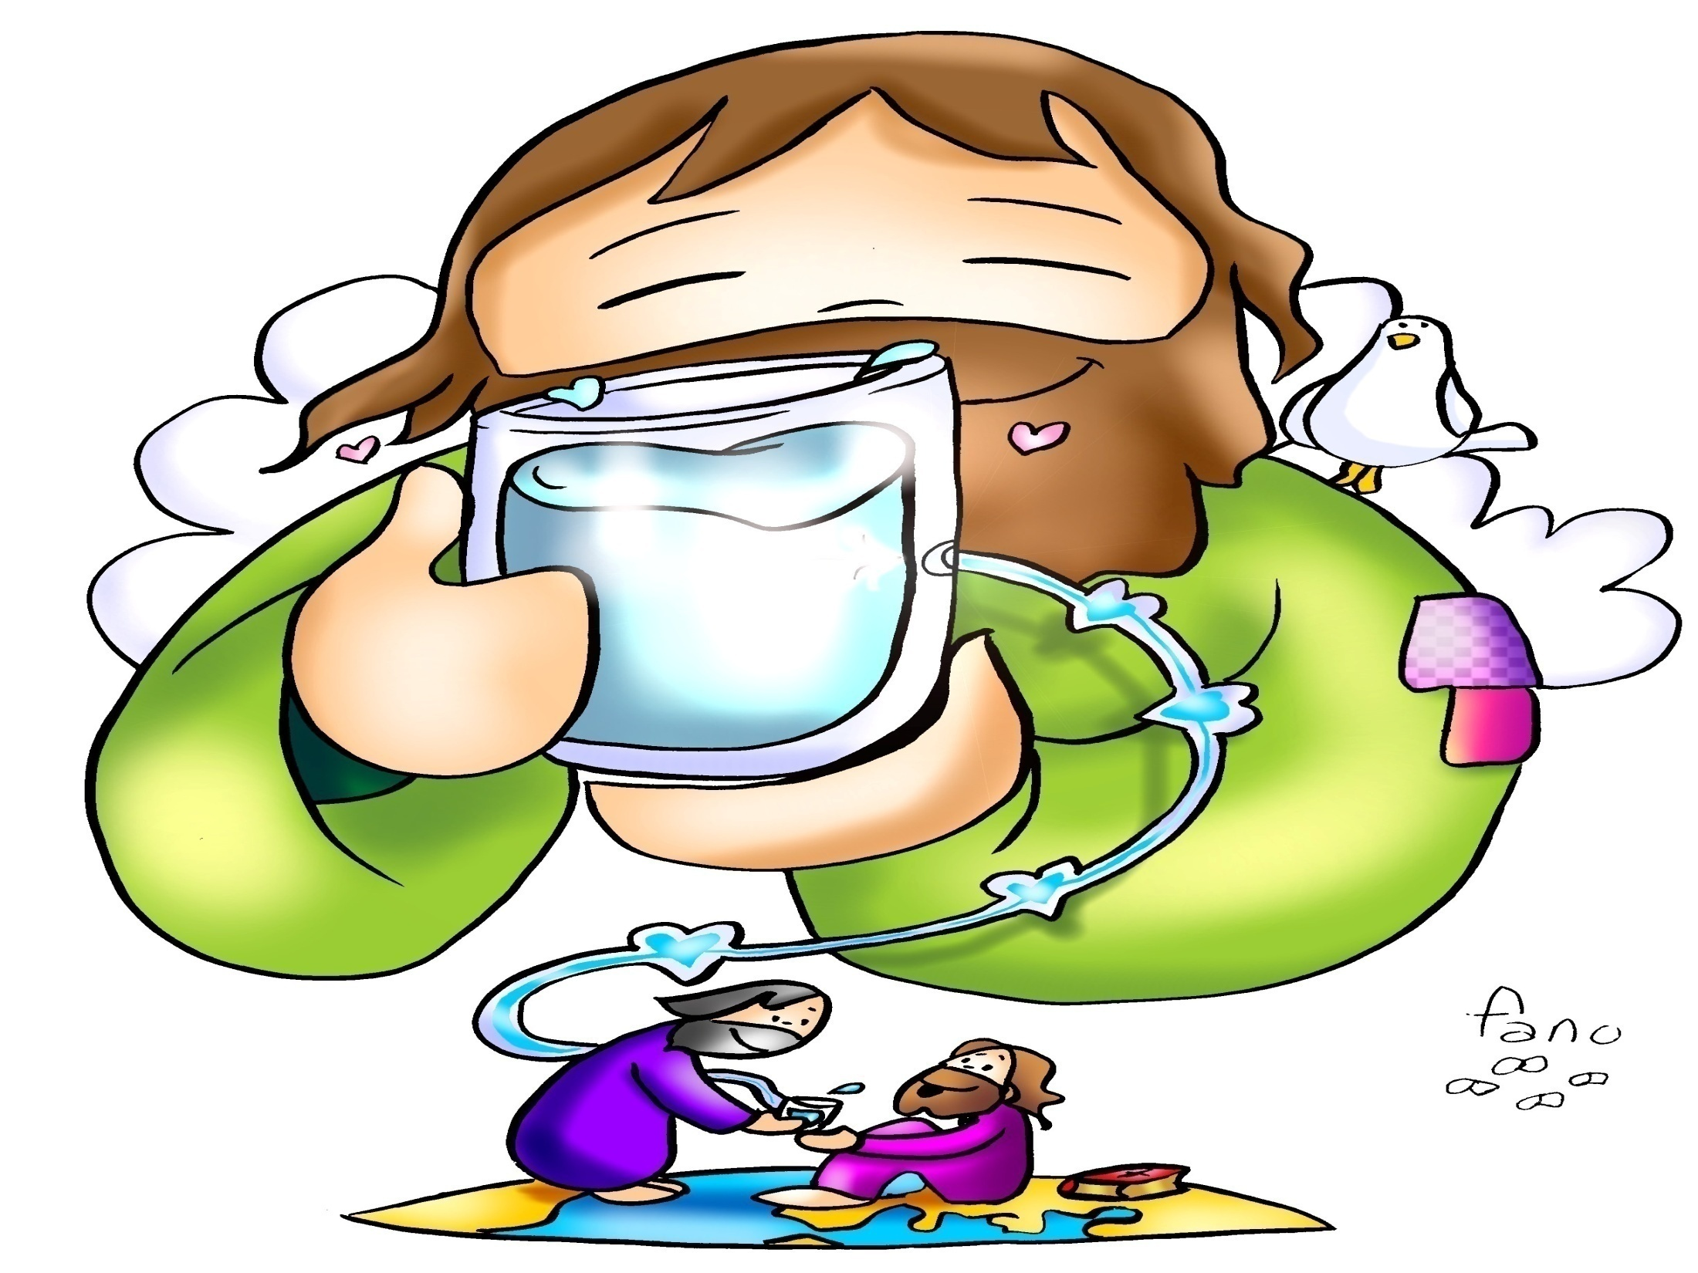
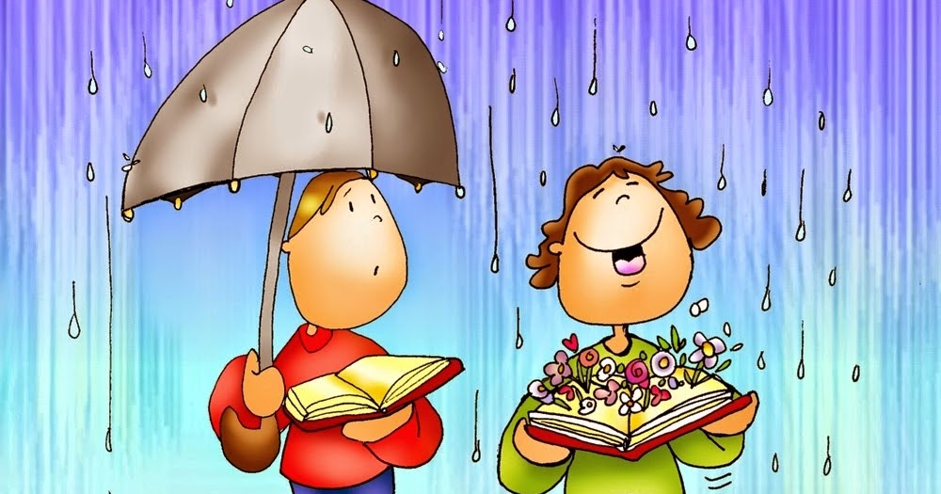
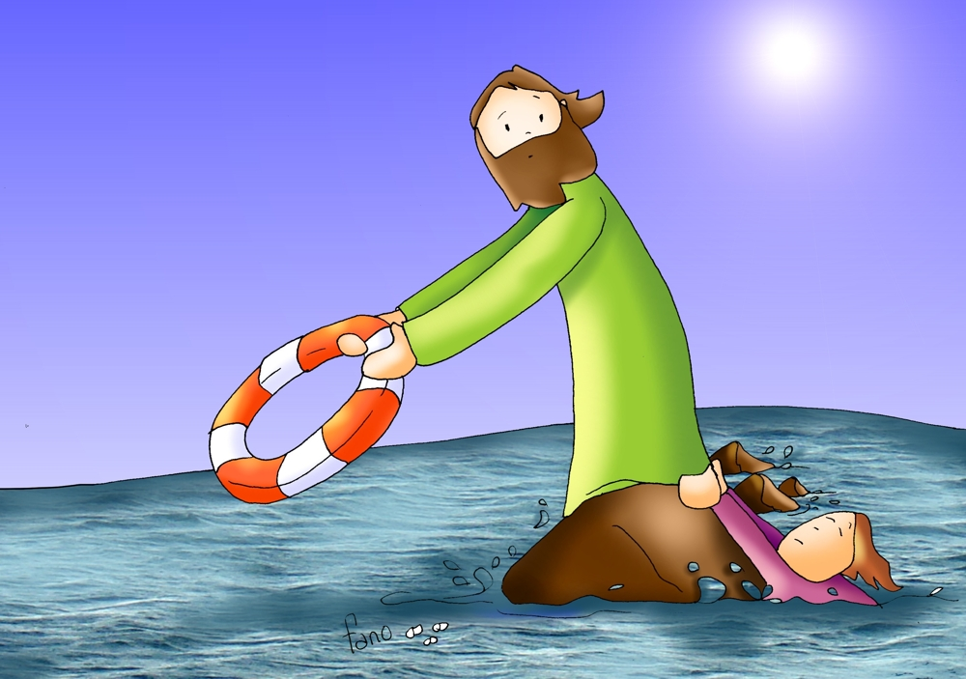
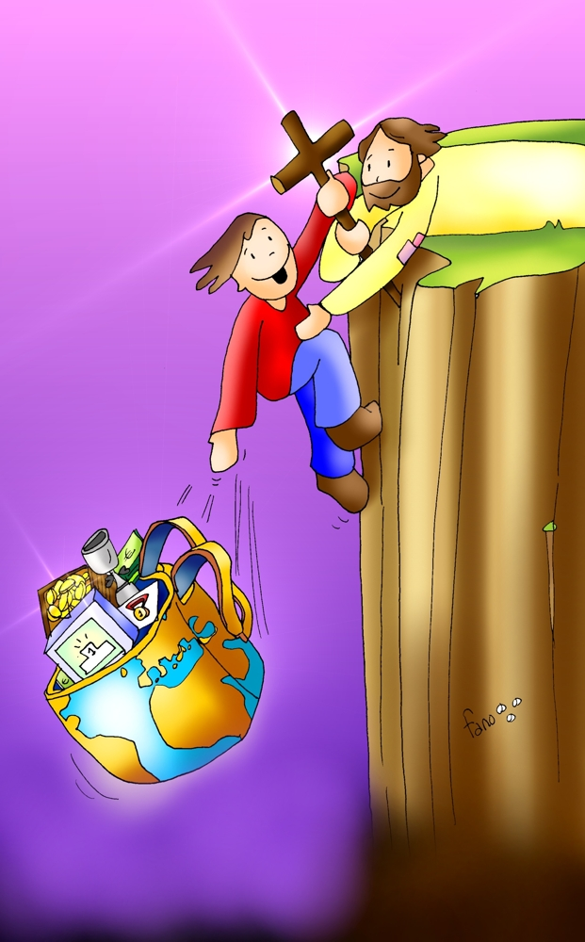
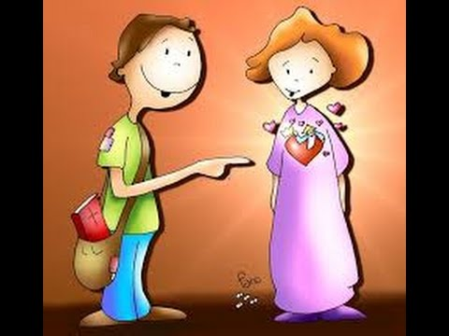
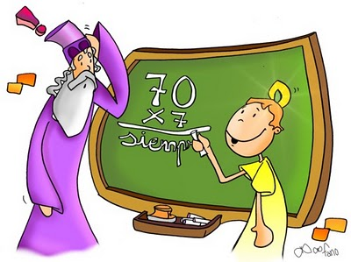
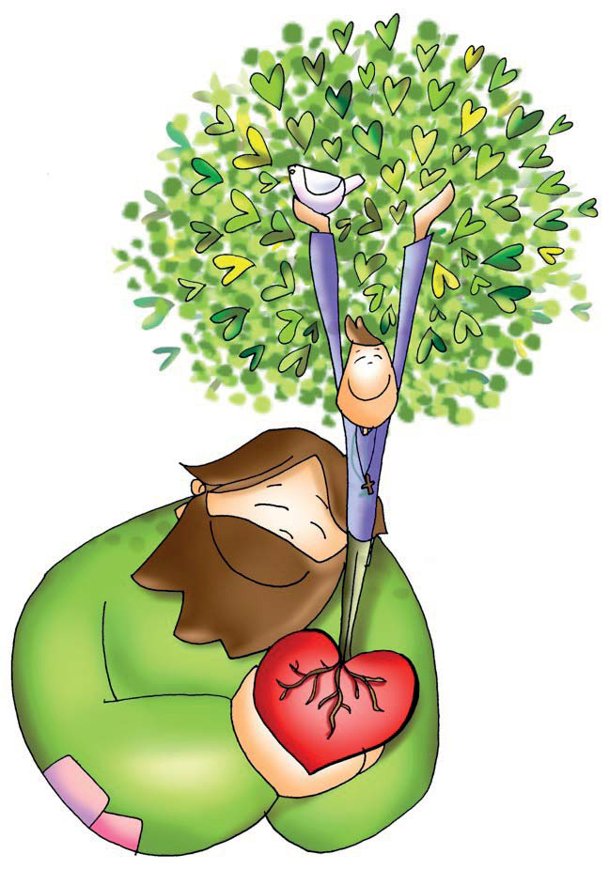
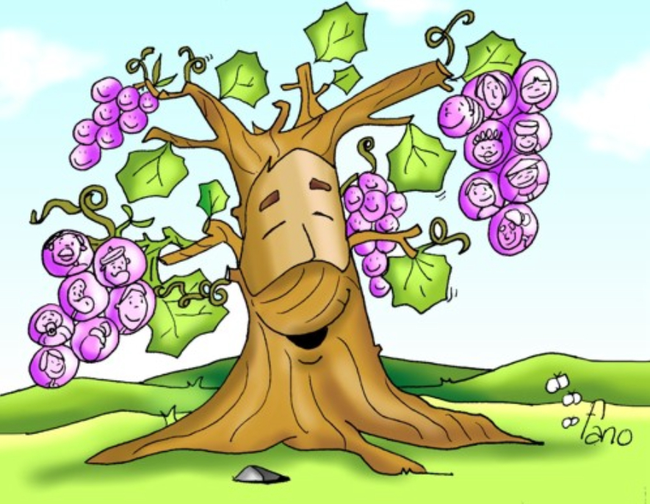
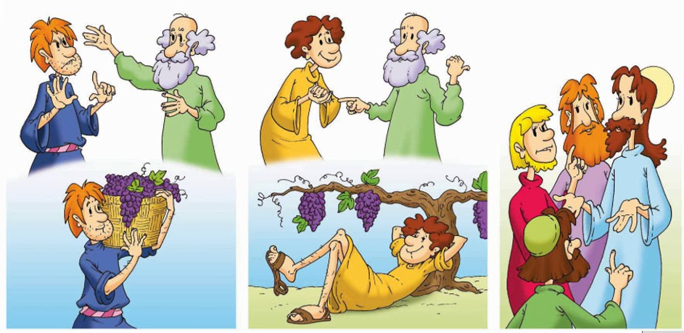
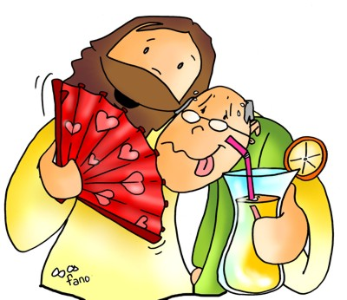
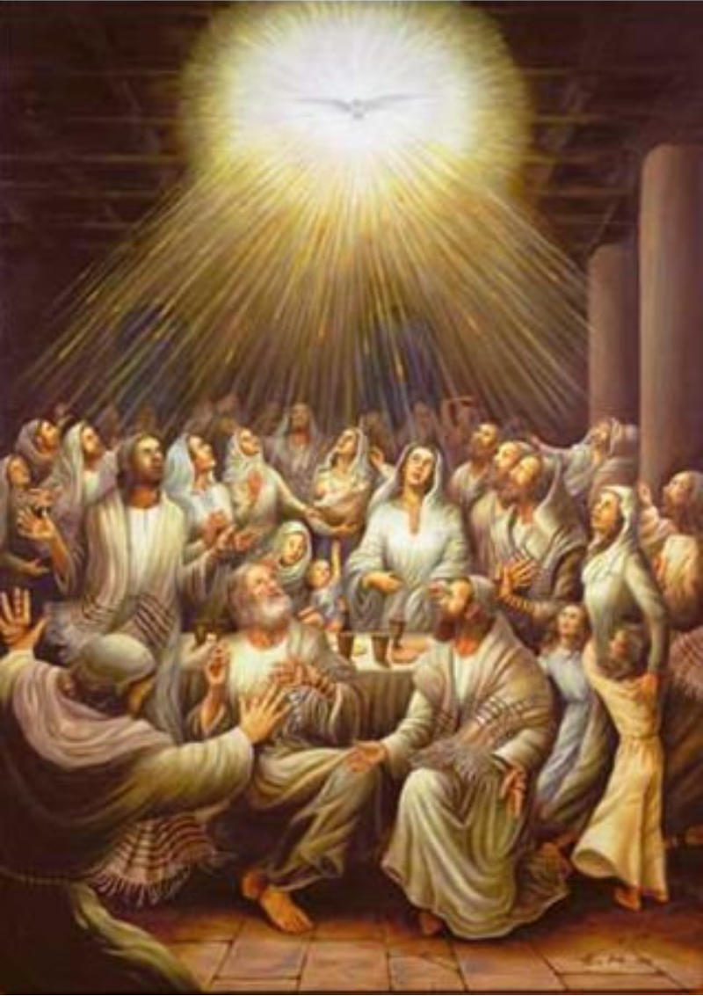
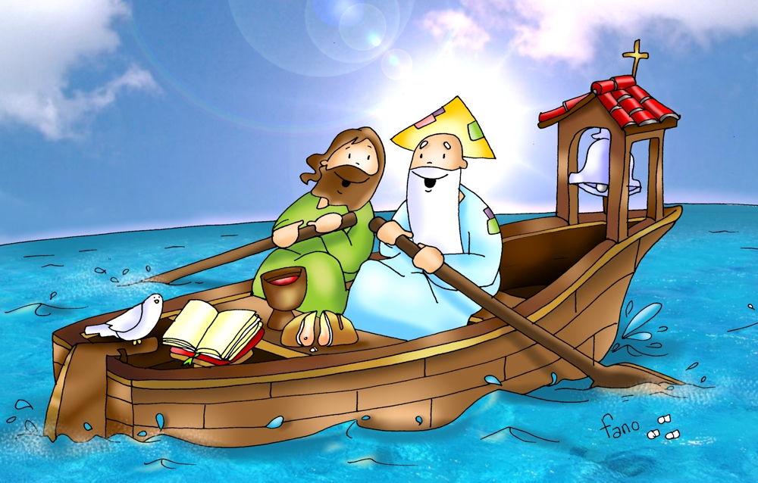
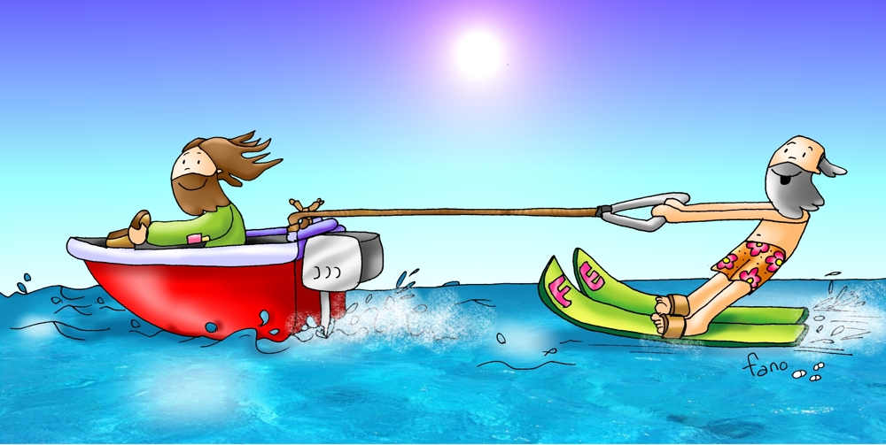

Slide 8
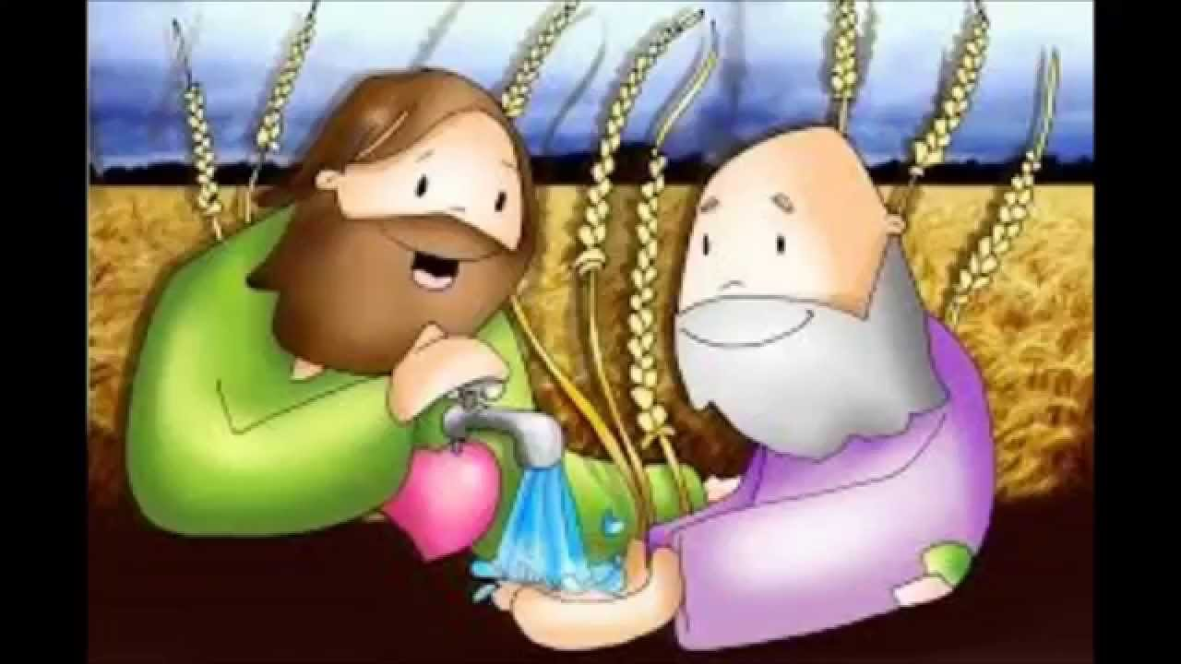
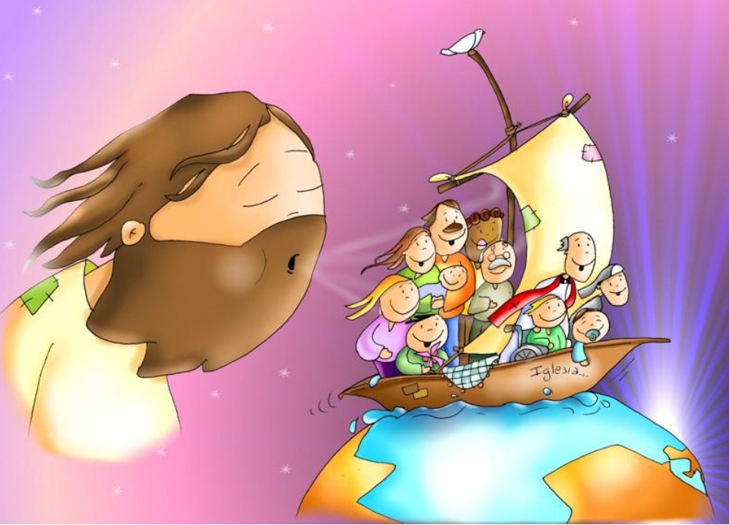
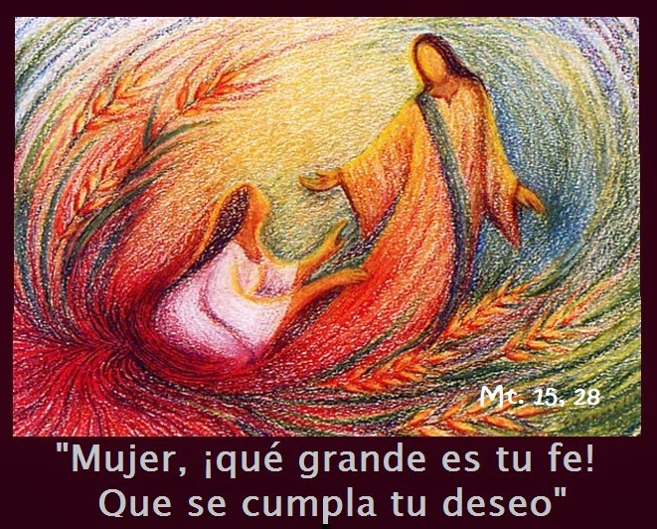
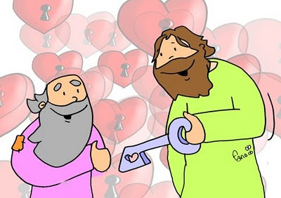
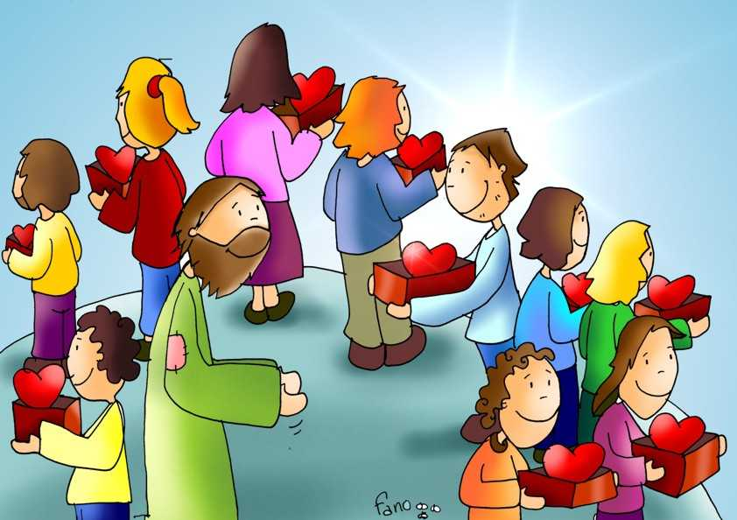
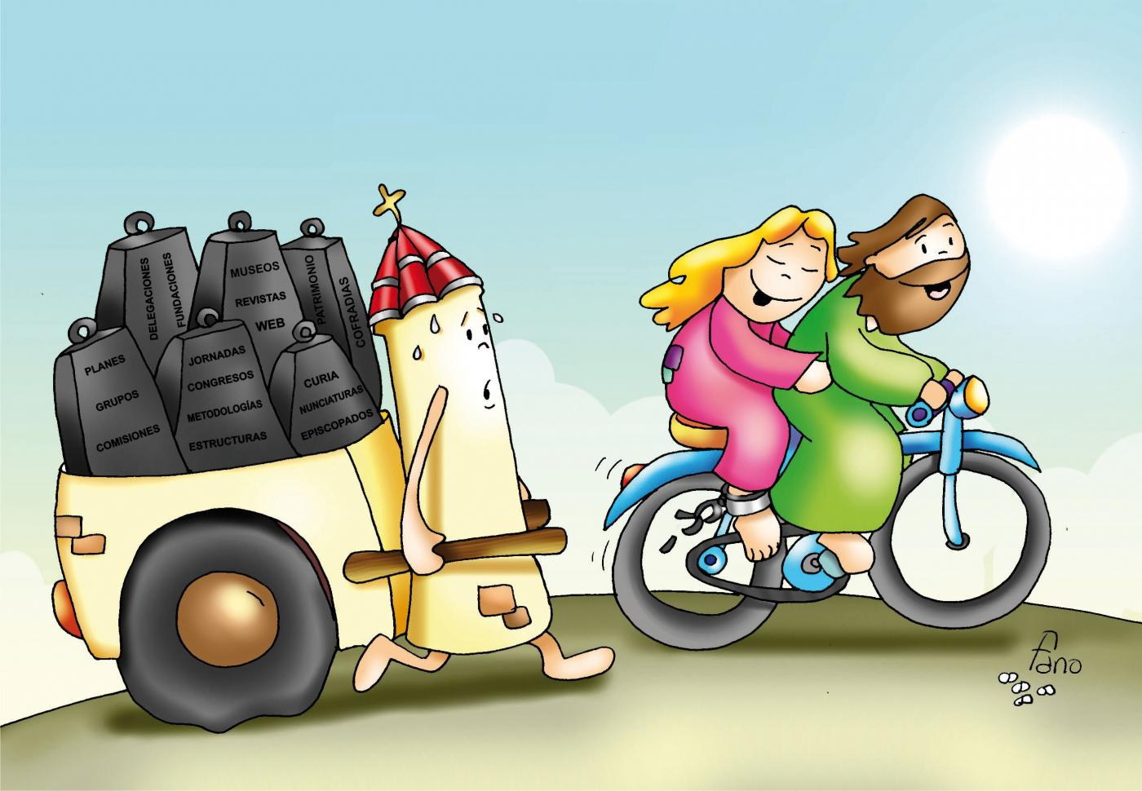
TE OFRECEMOS NUESTRAS VIDAS SEÑOR

Slide 9
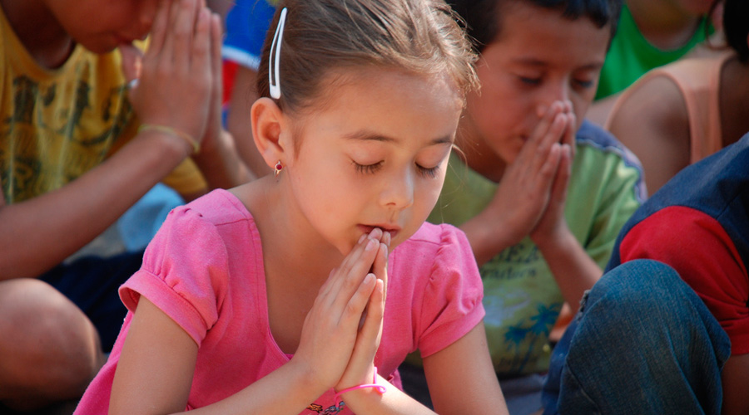
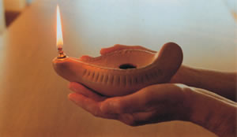
SEÑOR ACOGE NUESTRA ORACIÓN
SEÑOR ACOGE NUESTRA ORACIÓN

Slide 10
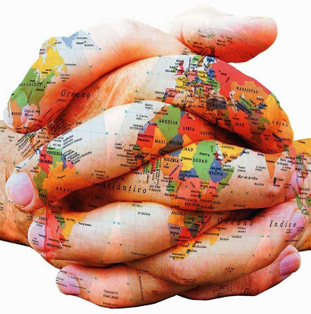
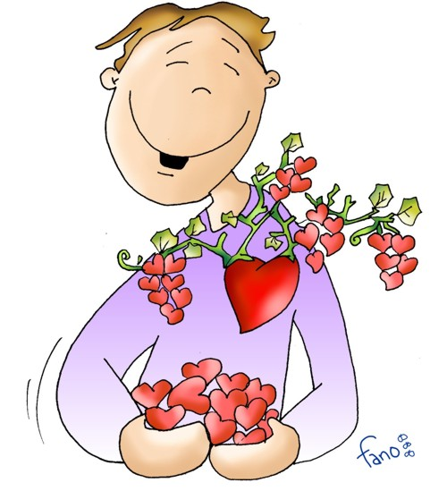
¿Qué te puedo dar que no me hayas dado Tú?
¿Qué te puedo decir que no me hayas dicho Tú?
¿Qué puedo hacer por Ti?
Si yo no puedo hacer nada,
si yo no puedo hacer nada si no es por Ti, (Señor)
Todo lo que sé
todo lo que soy
todo lo que tengo es Tuyo.

Slide 11
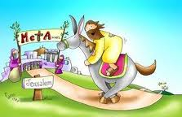
HOSANNA - HEY, HOSANNA -H A HOSANNA - HEY, HOSANNA - HEY, HOSANNA - HA EL ES EL SANTO, EL ES EL HIJO DE MARÍA ES EL DIOS DE ISRAEL, EL ES EL HIJO DE DAVID HOSANNA……

Slide 12
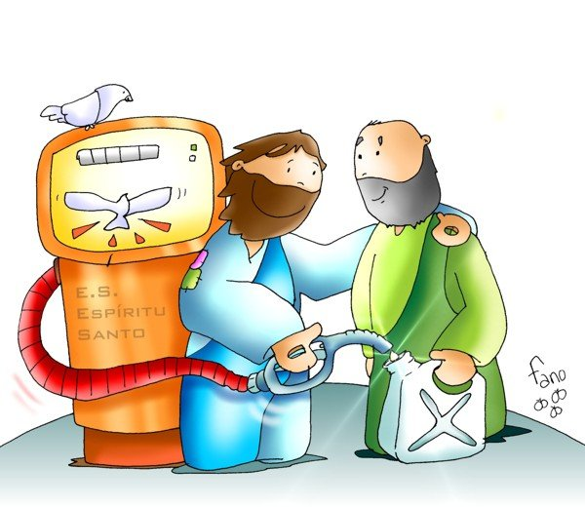
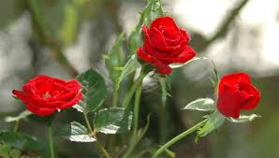
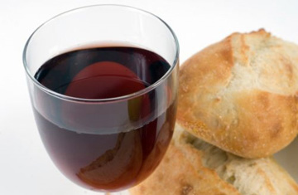
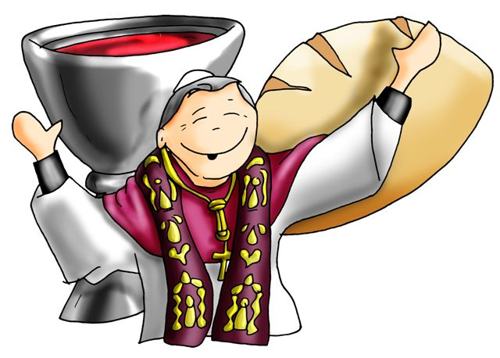

Slide 13
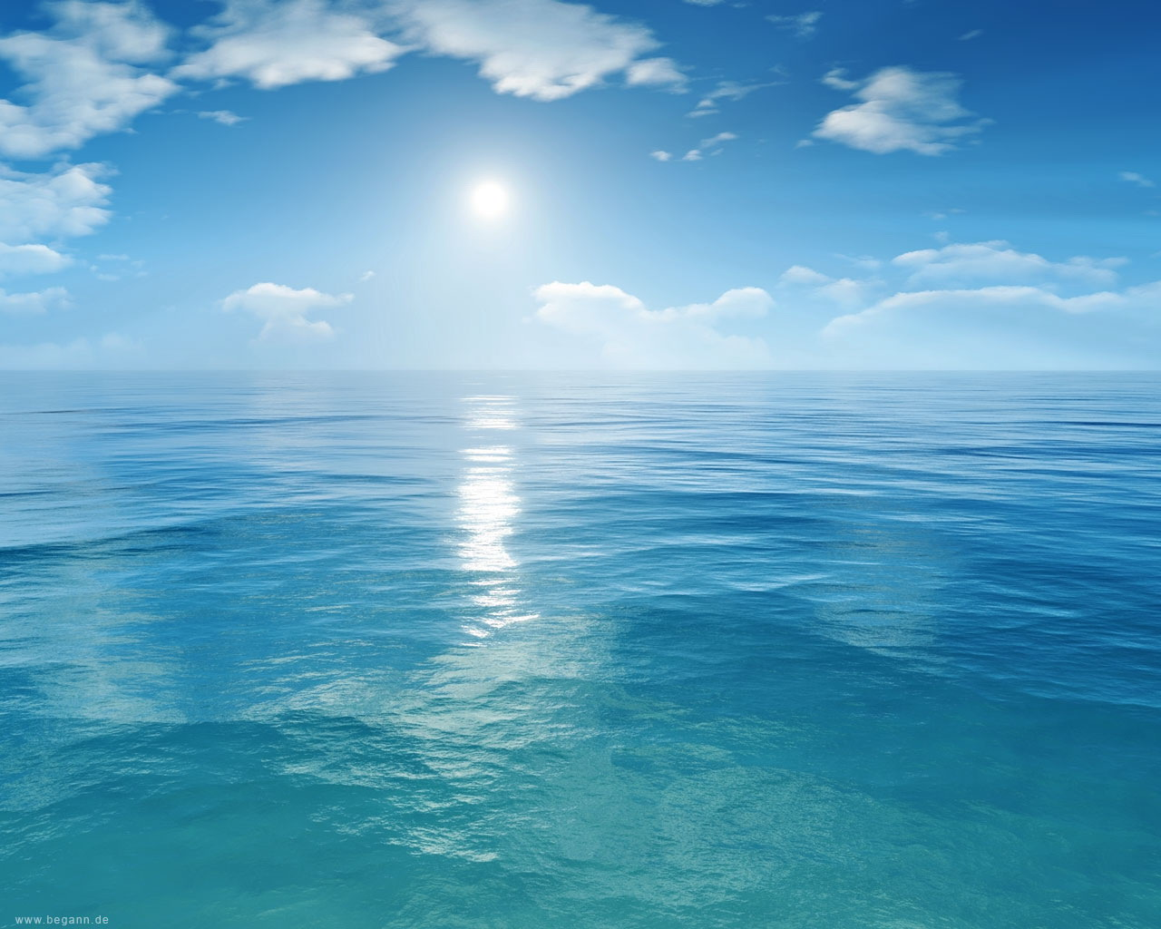
En el mar he oído hoy
Señor tu voz que me llamó
y me pidió que me entregase a mis hermanos
Esa voz me transformó
mi vida entera ya cambió
y solo pienso ahora señor en repetirte
PADRE NUESTRO…….
Notes:
13

Slide 14
Cuando vaya a otro lugar tendré, Señor, que abandonar a mi familia,
a mis amigos, por seguirte.
Pero sé que, así, algún día podré enseñar tu verdad a mi hermano, y junto a él yo repetirte.
PADRE NUESTRO………

Slide 15
LA PAZ ESTÉ
CON CADA UNO DE NOSOTROS

Slide 16
El señor Dios nos amó como nadie amó jamás, Él nos guía como estrellas cuando no existe la luz, Él nos da todo su amor mientras la fracción del pan es el pan de la amistad el pan de Dios.

Slide 17
Es mi cuerpo, tomad y comed, esta es mi sangre, tomad y bebed, pues yo soy la vida, yo soy el amor. ¡Oh Señor, condúcenos hasta tu amor!

Slide 18
Señor, toma mi vida nueva antes de que la espera desgaste años en mi estoy dispuesta a lo que quieras no importa lo que sea tu llámame a servir Llévame donde los hombres necesiten tus palabras necesiten mis ganas de vivir donde falte la esperanza donde falte la alegría simplemente por no saber de ti Te doy mi corazón sincero para gritar sin miedo Tu grandeza, Señor Tendré mis manos sin cansancio tu historia entre los labios y fuerza en la oración

Slide 19
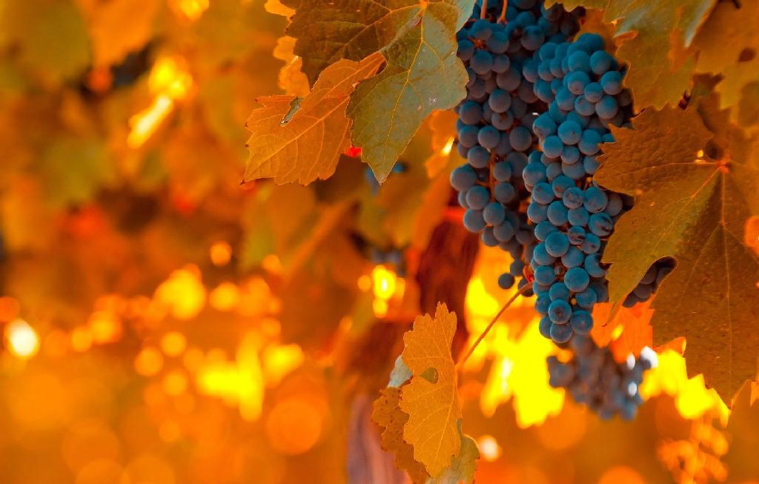
¡Dichosos quienes SIENTEN la LLAMADA a trabajar en la VIÑA,
porque serán GENEROSAMENTE RECOMPENSADOS!

